Slide 1
«Формирование у детей дошкольного возраста с ОВЗ умение видеть целое в его части с использованием системы EduPlay»
МУНИЦИПАЛЬНОЕ АВТОНОМНОЕ ДОШКОЛЬНОЕ ОБРАЗОВАТЕЛЬНОЕ УЧРЕЖДЕНИЕ
ДЕТСКИЙ САД №18, город Армавир
Учитель-дефектолог
Лукьянченко И.А.
2022 г.

Slide 2
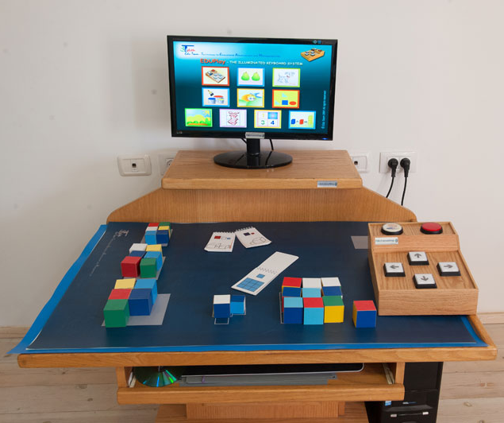
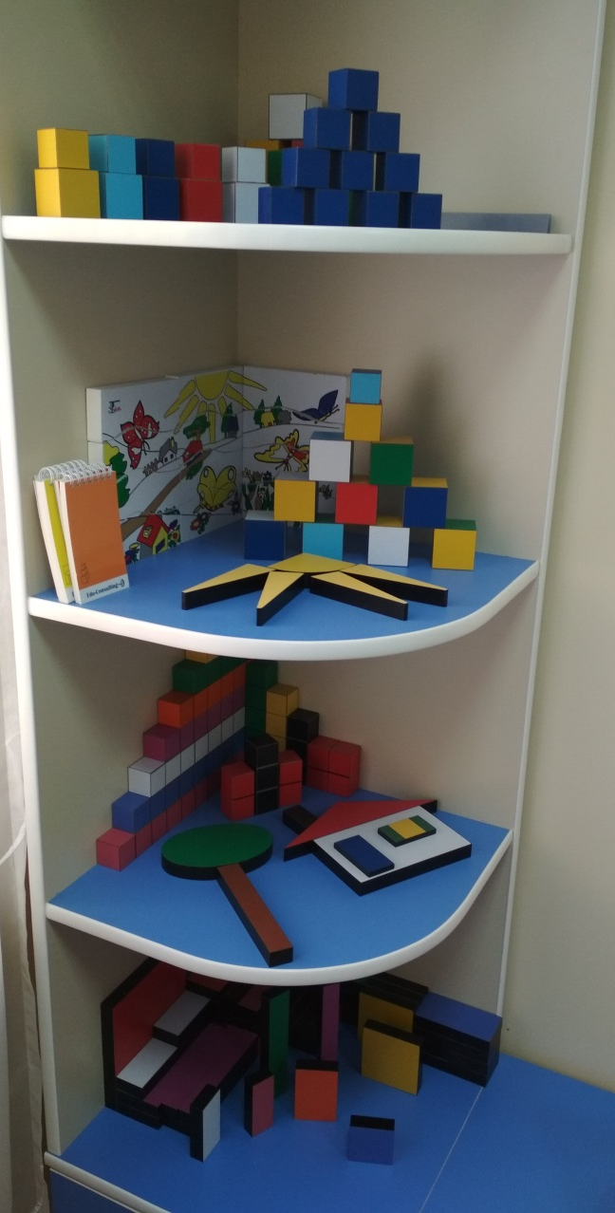
Образовательная система EduPlay

Slide 3
Комплектация системы
6-ти кнопочная клавиатура с подсветкой, соответствующая размеру ладошки ребенка, что позволяет ребенку с легкостью управлять системой и выполнять задания программного обеспечения.
Кубики, пазлы, блоки, дидактические материалы
Специальный стол

Slide 4
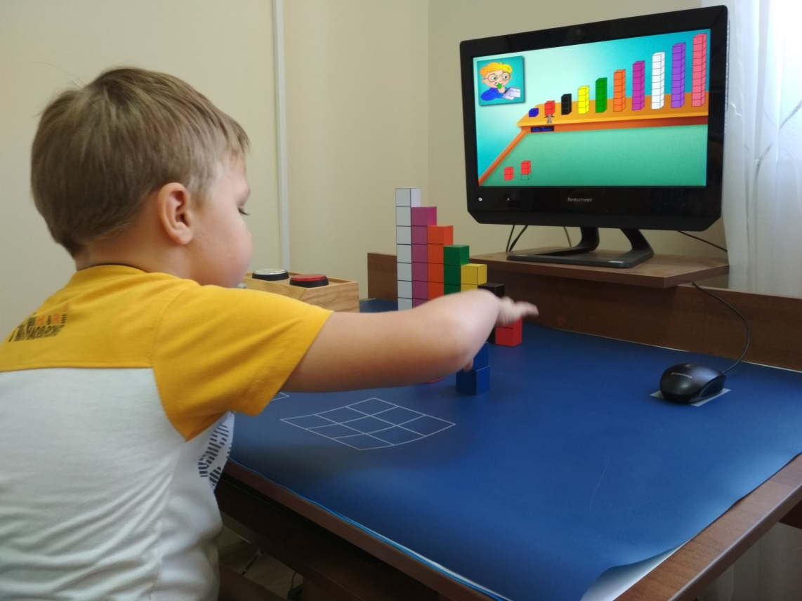
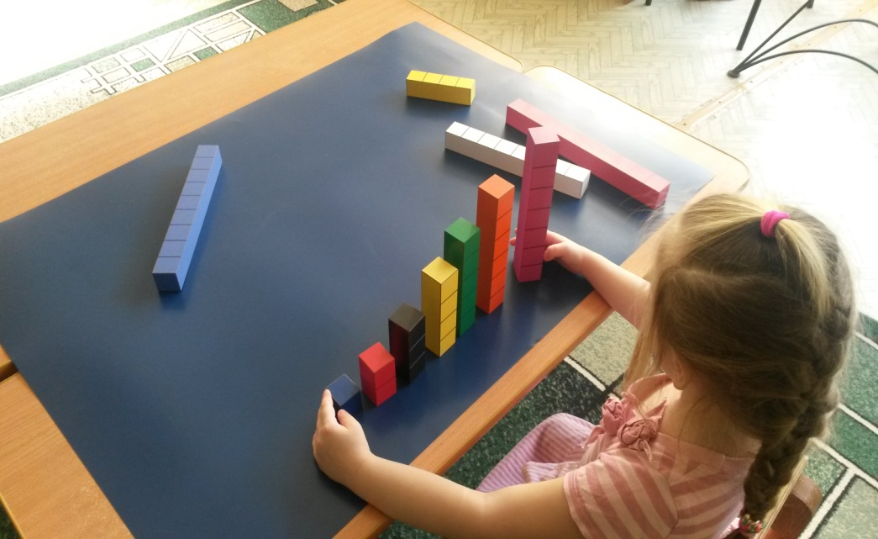
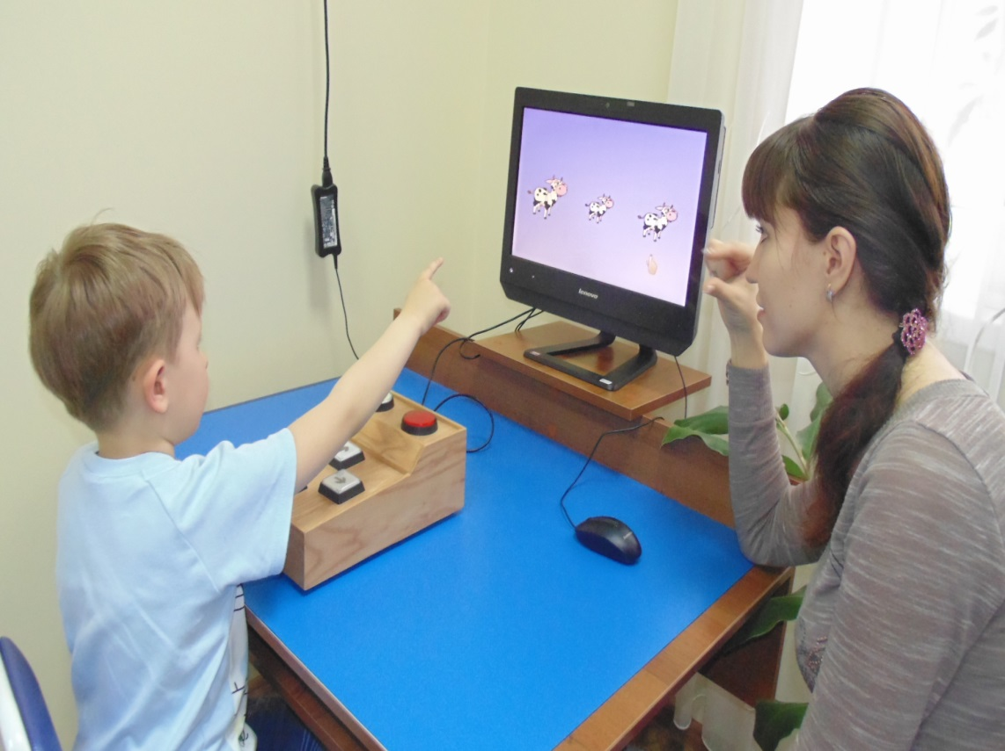
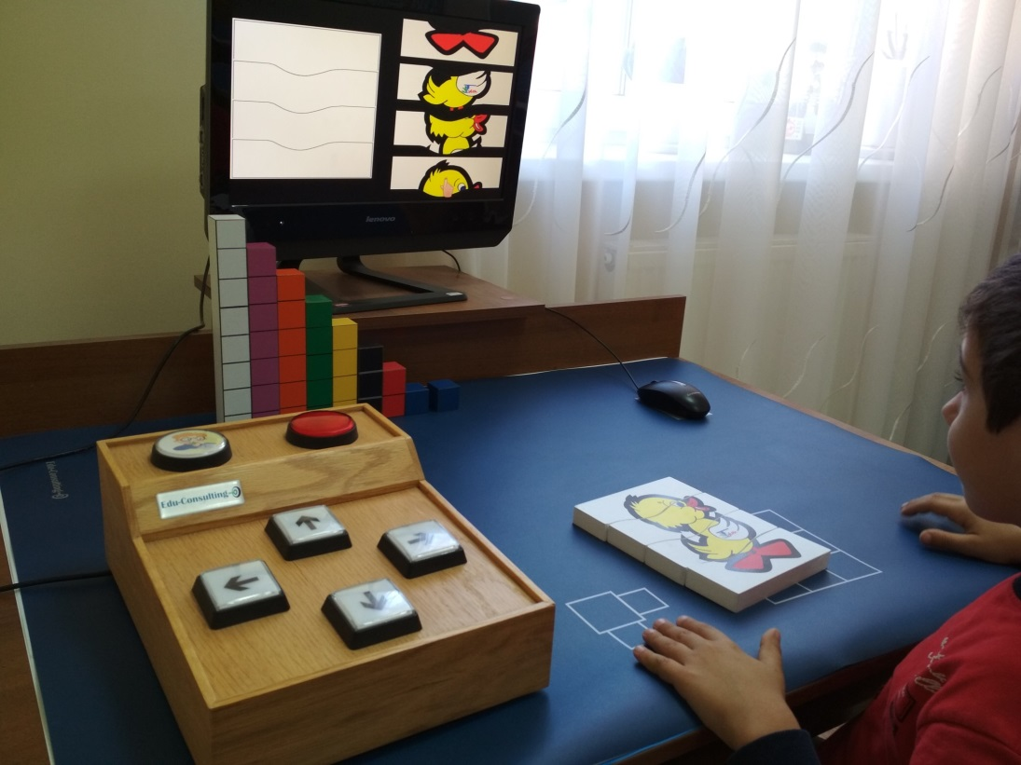

Slide 5
Эффективность использования EduPlay
повысилась мотивация к работе на коррекционно-развивающих занятиях;
полученные знания остаются в памяти на более долгий срок и легче восстанавливаются для применения на практике после краткого повторения;
формирование внимания, восприятия, мышления проходят в более короткие сроки.

Slide 6
Открыты
к
сотрудничеству

